Slide 1
Python, Installation
Formateur: Charles Béniac

Slide 2
Présentation et installation du langage Python et de son écosystème.

Slide 3
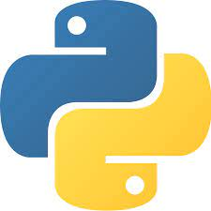
Qu’est ce que Python?
Python (prononcé /pi.tɔ̃/) est un langage libre de programmation interprété, multiparadigme et multiplateformes. Il favorise la programmation impérative structurée, fonctionnelle et orientée objet. Il est doté d'un typage dynamique fort, d'une gestion automatique de la mémoire par ramasse-miettes et d'un système de gestion d'exceptions
Libre: On peut l’utiliser, le copier, l’étudier ou le modifier
Interprété: Exécuté au fur et à mesure de la lecture et non tout d’un coup. (plus lent que compilé)
Multi Paradigme: on peut écrire des scripts linéaires, des fonctions ou des classes
Typage dynamique fort: On peut changer de type les objets créés
Gestion automatique de la mémoire et système de gestion des erreurs: ça va nous faciliter la vie

Slide 4
Pourquoi Python?
Grâce à ses caractéristiques Python est un langage simple et donc très utilisé, c’est en réalité le langage le plus utilisé aujourd’hui. Il est leader dans les domaines suivants:
Machine Learning (Intelligence artificielle)
Objet connecté
Mais il est également utilisé dans d’autres domaines:
Développement d’application Web (Django, Flask)
Jeux Vidéo (Pygame)
Gestion de base de données (Pyspark, SqlAlchemy)

Slide 5
Comment Python?
Il existe plusieurs distributions de Python. Une distribution est composée de python et d’une série de packages préinstallés. Un package est une sorte d’extension qui permet d’utiliser des fonctions supplémentaires.
Nous utiliserons cependant la distribution de base ainsi que les outils suivants:
Visual Studio Code en tant qu’IDE. Un IDE est un environnement de code
Pip comme gestionnaire de package (il est inclu dans la distribution de base)
Venv comme gestionnaire d’environnement virtuel (également inclu)
Git comme outil de versionning

Slide 6
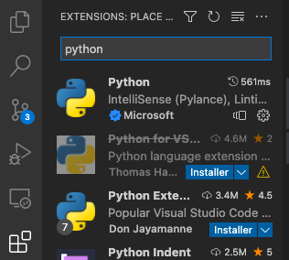
Comment Python?
Ce que nous allons installer:
La dernière version de python ici (On vous demande lors de l'installation si on veut ajouter python au PATH, mettez oui)
Dans votre terminal, tapez “python --version” pour vérifier l’installation
Visual Studio Code ici
Dans VSCode, installer l’extension Python (celle de microsoft) et l’extension Jupyter
Créer un dossier où vous retrouverez tous vos projets python “Python Projets”
Télécharger le dossier du cours. Mettez le dans un nouveau dossier “IntroductionPython” à l’intérieur de “Python Projets” puis ouvrez le avec VScode

Slide 7
Les fondamentaux de Python (Variables, Boucles, Fonctions, Packages)

Slide 8
La suite du cours
Pour la suite du cours nous allons utiliser des notebooks, ils permettent:
Tout comme powerpoint:
D’inclure des textes, des images, des commentaires
Mais également
d’écrire et de lancer du code
Définir une structure claire de chapitres
Créer Un versionnage si on l’utilise avec Git (qu’on ne traitera pas dans ce cours)

